Slide 1

Преимущества ортокератологических линз Парагон
(Paragon CRT)
Аверьянова О.С. к.м.н.
Кафедра Офтальмологии Национального Медицинского Университета
им. А.А. Богомольца.
Киев, Украина

Slide 2
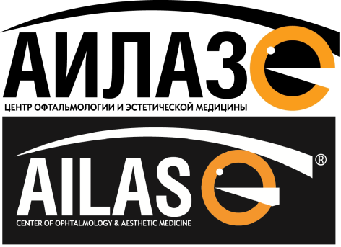
Компания Парагон в 2002 году первая в мире получила разрешение FDА для ночного использования ортокератологических линз
Новая эра ортокератологии – рефракционная терапия роговицы
Corneal Reshaping Therapy

Slide 3
Компания Парагон – США, Аризона
30 лет производства газопроницаемых материалов (RGP) и контактных линз
Основная миссия компании Парагон:
разработка высоко кислородо- проницаемых материалов
совершенствование дизайна ортокератологических линз.

Slide 4
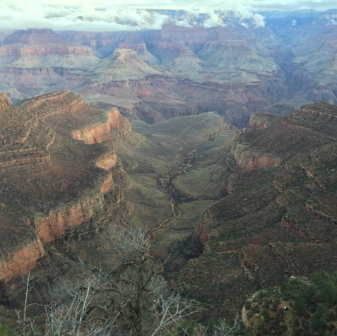
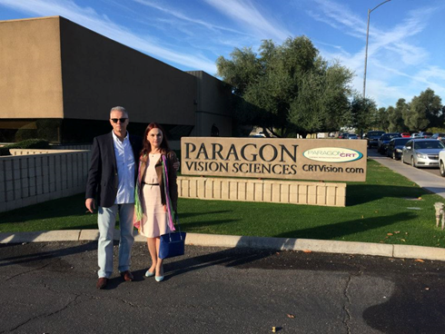
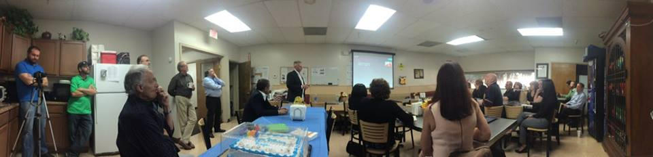

Slide 5
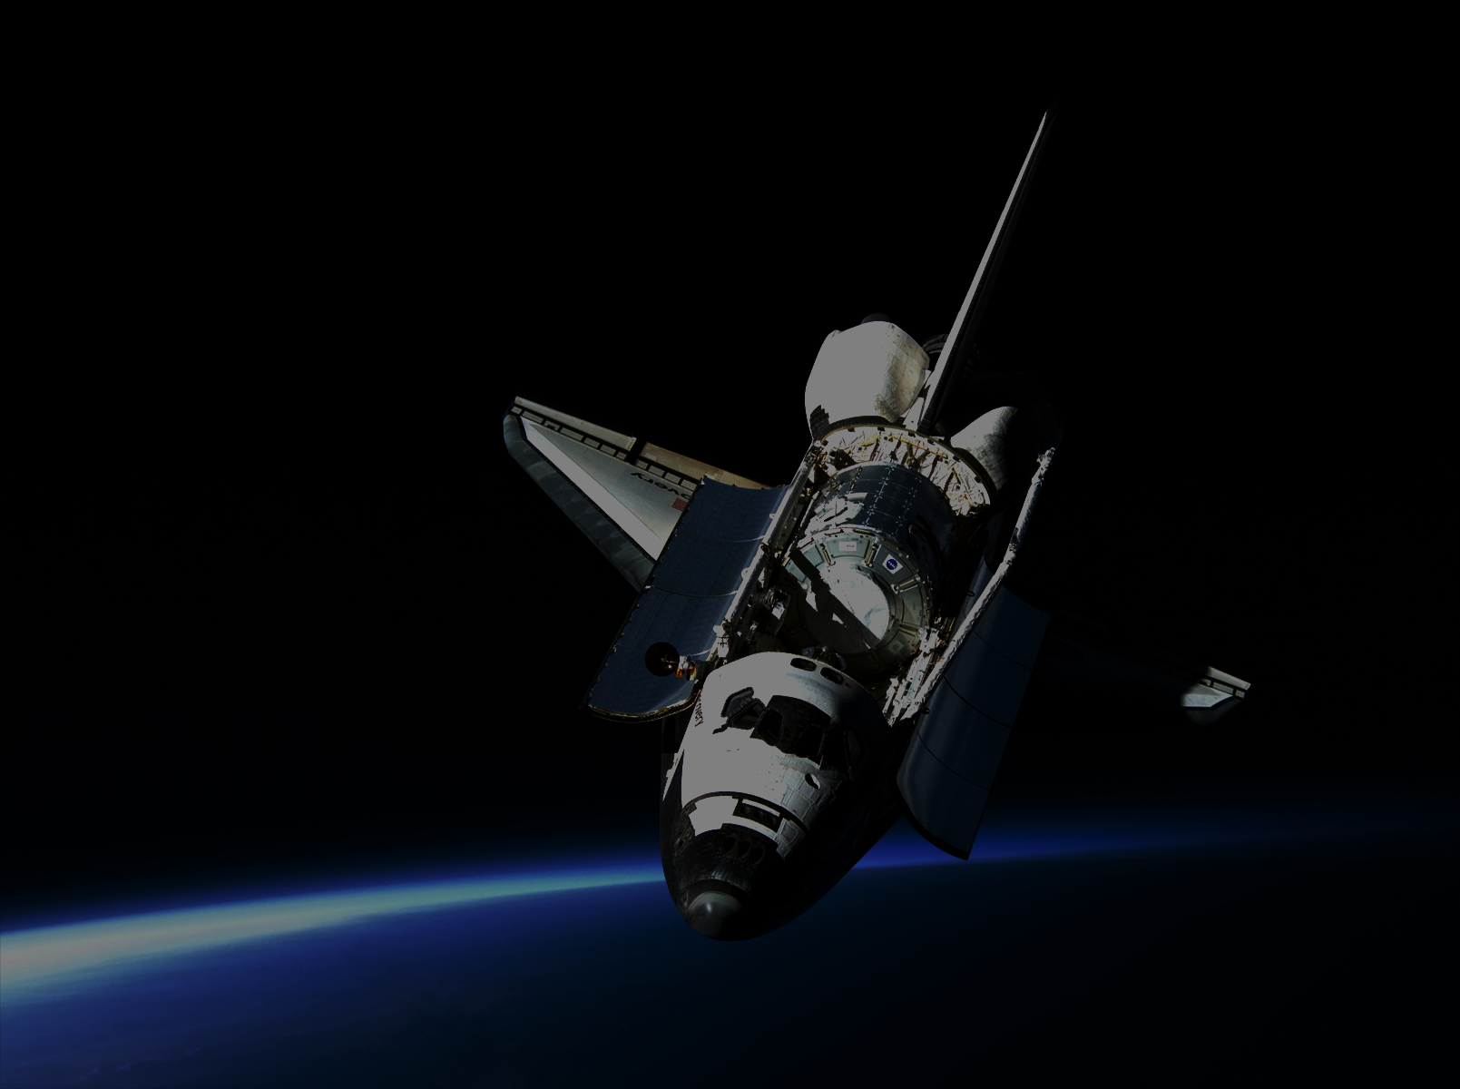
Материал: !!!
Современный материал газопроницаемых линз – это сложный композит: очищенный флюоро-силиконо-акрилат.
Каждый из материалов несёт свою функцию:
Флюорит –прочность
Силикон – кислородная проницаемость

Slide 6
Paragon CRT – RGP линзы, изготовленные из очищенного флюоросиликона акрилата – Пафлюфкона.
Материал запатентован компанией и является одним из наиболее кислородо проницаемых материалов в мире, используемых для производства жёстких линз.
PMMA
Традиционный GP
материал
Дополнительная о
чпстка
Уникальная технология Парагона
Paragon HDS
Technology TM
– минимум очищенного силикона- оптимум флюорида
Paragon CRT-100
100 Dk/t

Slide 7
оптимальное соотношение флюорита и высокоочищенного силикона с кислородопроницаемостью 140 (ISO-Fatt)
Материал является термореактивным сополимером фторсиликона акрилата, с содержанием воды не больше 1 %

Slide 8

ДК материала HDS 100 – 140ЕД,
Линзы из материала HDS 100 имеют FDA на 7 дней непрерывного ношения!
Дк материала Z-Menicon – 160Ед.
Сегодня это самый кислород проницаемый материал в мире!
Компания Меникон поставляет материал для производства линз Z-CRT (Парагон).

Slide 9
ХАРАКТЕРИСТИКИ ЛИНЗ
PARAGON CRT ® 100 (парафлукон D)
Показатель преломления | 1,442 (Nd при температуре 25ºС)
Коэффициент пропускания света * (зеленого) | 95 %
Угол смачивания (Угол падения) | 42º
Удельный вес | 1,10
Твердость (по Шору D) | 79
Содержание воды | < 1 %
ПРОНИЦАЕМОСТЬ ДЛЯ КИСЛОРОДА ЛИНЗ МОДЕЛИ CRT ®
Матери-ал | Сила | Проницаемость для кислорода (Модифицирован-ный метод Фетта)* D_{k} х 10⁻¹¹ | Проницае-мость для кислорода (Метод ISO**) D_{k} х 10⁻¹¹ | Толщи-на центра (мм) | Средняя гармони-ческая толщина *** (мм) | Передаю-щая способность для кислорода (по Фетту) D_{k}/л х 10⁻⁹ | Передаю-щая способность для кислорода (ISO) D_{k}/л х 10⁻⁹
HDS 100 | -2,00 | 145 | 100 | 0,145 | 0,163 | 89 | 61
HDS 100 | Плоская | 145 | 100 | 0,163 | 0,166 | 87 | 60
HDS 100 | +2,00 | 145 | 100 | 0,180 | 0,168 | 86 | 60

Slide 10
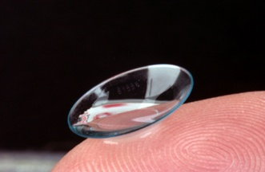
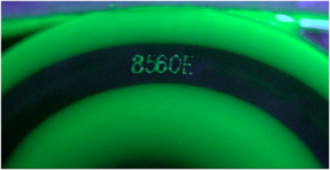
Вес линзы 1 грамм!
Толщина центра = 0,15 мм +/- 0,01 - чем тоньше линза, тем больше её кислородо-проницамость.
На 30% тоньше, чем стандартные ортокератологические линзы –– ещё больше кислорода!!!
Линзы Парагон изготовлены методом точения и отшлифованы лазером.
Внутри каждой линзы имеется лазерная маркировка, которая подтверждает оригинальность линзы.

Slide 11
Дизайн:???
Существуют 4 основные цели подбора ортокератологических линз:
Обеспечение базовой кривизны, которая должна изменить форму роговой оболочки под ней до получения результирующей кривизны, которая приводит к эметропии или незначительной гиперметропии.
Обеспечение центрирования линзы
Создание соответствующего профиля слезы для поддержания воздействия лечебной зоны на центральную роговицу
Обеспечение обмена слезы под линзой
Желательно одинаково высокое зрение и в линзе и без неё.

Slide 12
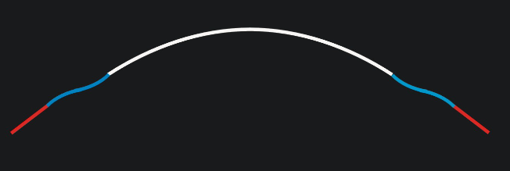
В линзах Парагон эти задачи решаются следующим образом:
Три зоны::
Оптическая зона = 6,0 м
Ширина возвратной зоны = 1,0 мм
Зона посадки линзы – тангенциальна к роговице
Приподнятый край линзы
Диаметр от 10 до 12мм
Case Curve
Treatment Curve
Optical Zone
Return Zone
Landing Zone
Ø

Slide 13
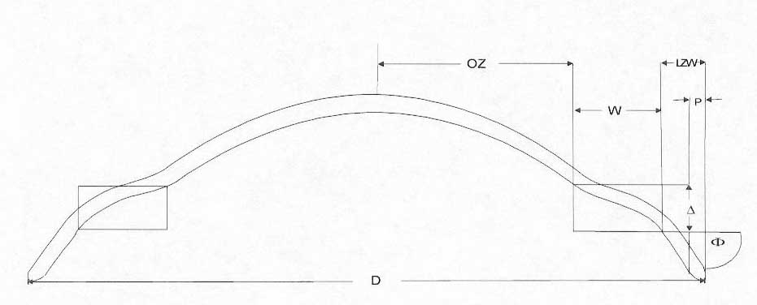
ПАРАМЕТРЫ ЛИНЗ
Общий диаметр (D) | От 9,5 до 12,0 мм
Радиус кривизны центральной базы | От 6,50 до 10,50 мм
Полухорда оптической зоны (OZ) | От 2,50 до 3,50 мм
Ширина возвратной зоны (w) | От 0,75 до 1,5 мм
Глубина возвратной зоны (Δ) | Не больше 1,0 мм
Радиус зоны посадки | до бесконечности
Угол зоны посадки (φ) | От –25 до –50º
Ширина зоны посадки (LZW) | От 0,5 до 2,75 мм
Ширина края кромки (Р) | От 0,04 мм до LZW
Диоптрическая сила | От –2,00 до +2,00 диоптрий

Slide 14
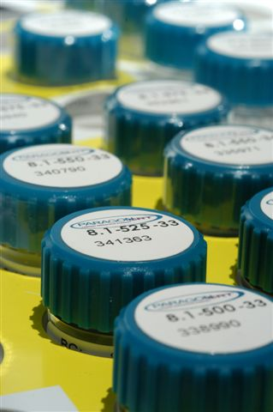
Уникальная технология Proximity Control Technology™
Все три зоны, определяющие посадку линзы, независимы друг от друга.
Эта технология обеспечивает высокое зрение пациента в линзах(!!) и
Прецизионность воздействия на роговицу.

Slide 15
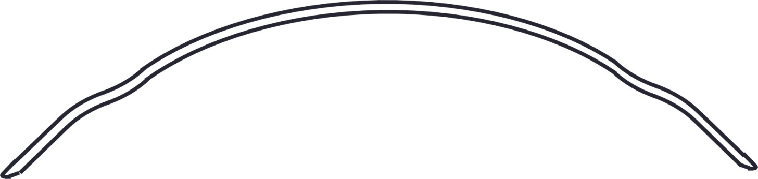
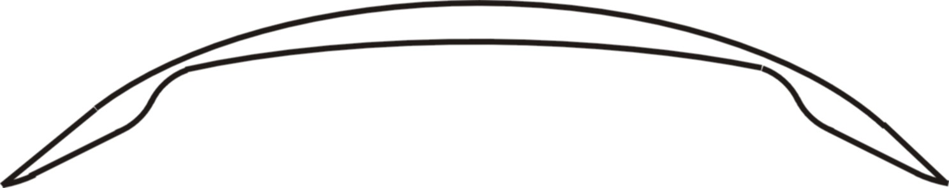
Высокий уровень очистки силикона = ультра тонкая линза!
Paragon CRT
30% тоньше!
30% больше О₂
Сравнение формы стандартной орто линзы и Paragon CRT с “гармоничными” поверхностями
“Стандартная ” RGP линза
Notes:
The Paragon CRT design includes “harmonic” surfaces. The advantages are thinner, lighter lenses. Up to 30% thinner, delivering additional Dk/L.

Slide 16
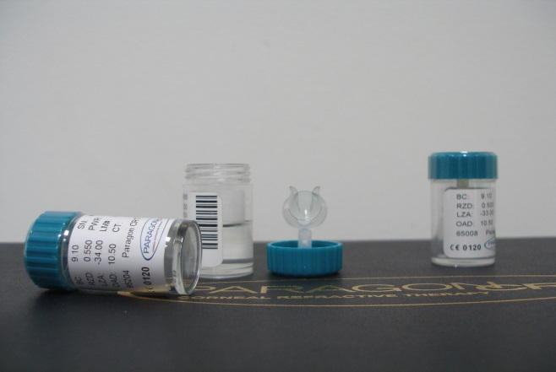
Гармоничные поверхности – мягкое и прогнозируемое действие на поверхность роговицы!
Прецизионно ориентированный к форме роговицы дизайн
Только тангенциальное касание
Нет плотного соприкосновения с роговицей
Нет эффекта impingment , т.е. столкновение, вжатие.
Обеспечивается одинаковая толщина под всей поверхностью линзы
Нет зон локальной гипоксии
Значительно ниже вероятность эпителиопатий.

Slide 17
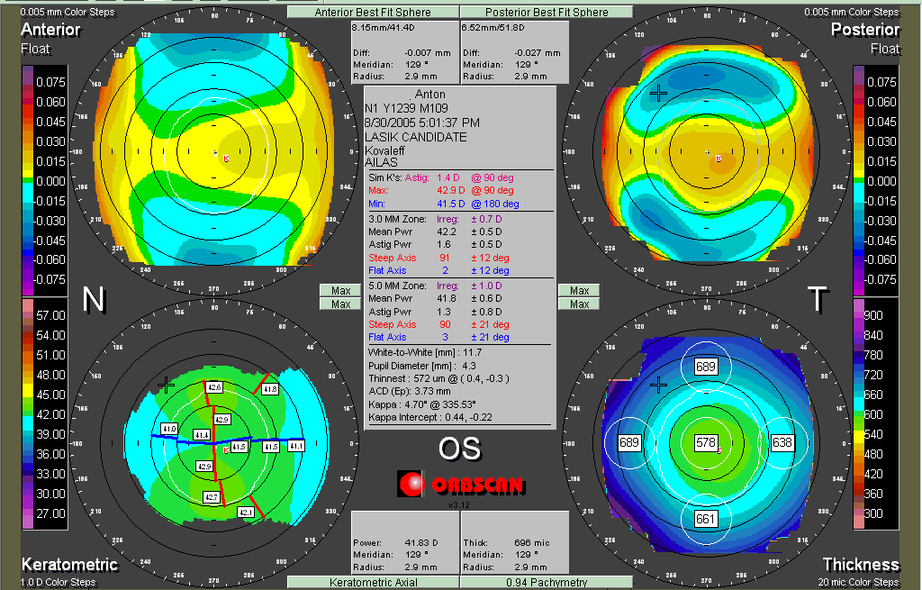
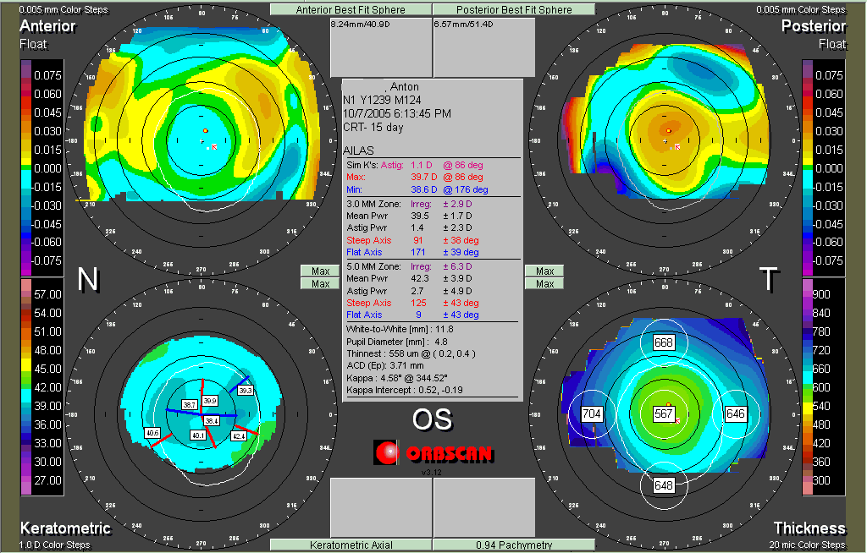
FDA для ортокератологических линз есть
ТОЛЬКО для коррекции близорукости до (-)6.0Д.
Это обусловлено следующими соображениями:
По формуле расчёта оптического эффекта Munnerliyn необходимо 6-8мкм истончения роговицы на каждую 1диоптрию коррекции.
Это значит, что при коррекции 6.0Д мы находимся в безопасной зоне и истончение роговице не превышает 36-40мкм.
Учитывая общую толщину эпителия роговицы – 60мкм(среднее значение) становиться понятным, что для 8.0Д необходимо 50мкм, что истончает эпителий практически до зоны базальных клеток.

Slide 18
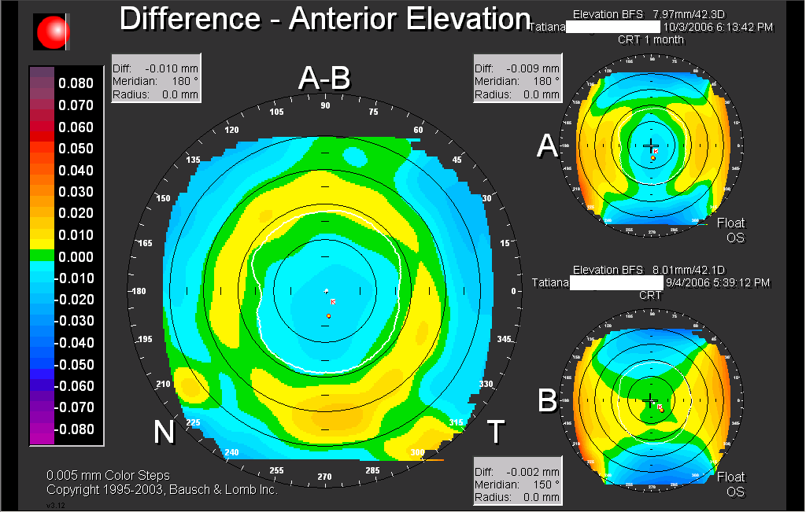
Оптическая зона коррекции
Лечебная зона – 6мм (фиксированная) обуславливает достаточную оптическую зону

Slide 19

Центрация линз - краеугольный вопрос эффективного и безопасного пользования линзами
Линзы Парагон имеют фиксированный диаметр в наборе – 10.5мм, однако возможен заказ от 10 до 12 мм.
Это обеспечивает хорошую фиксацию и неприкосновенность краевой петлистой сети и ростковой зоны стволовых клеток.

Slide 20
Dual Axis !!!
Технология Proximity Control Technology™ - позволила создать линзы для коррекции роговичного астигматизма до 3.5Д
В линзе две возвратные зоны – более глубокая и более плоская с разницей в 25, 50 и 75 мкм
Линза может иметь два угла наклона в зоне посадки с разницей в 1 градус ( 15 мкм разница глубины посадки между противоположными меридианами)
Это позволяет создать адекватное прилегание линзы как в крутом, так и в плоском меридиане роговицы без потери центрации линзы.

Slide 21
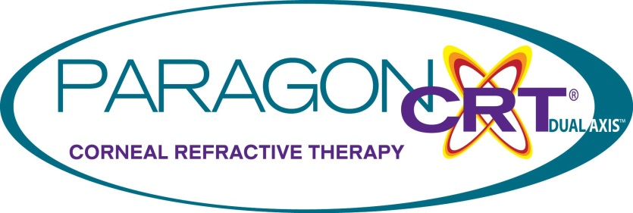
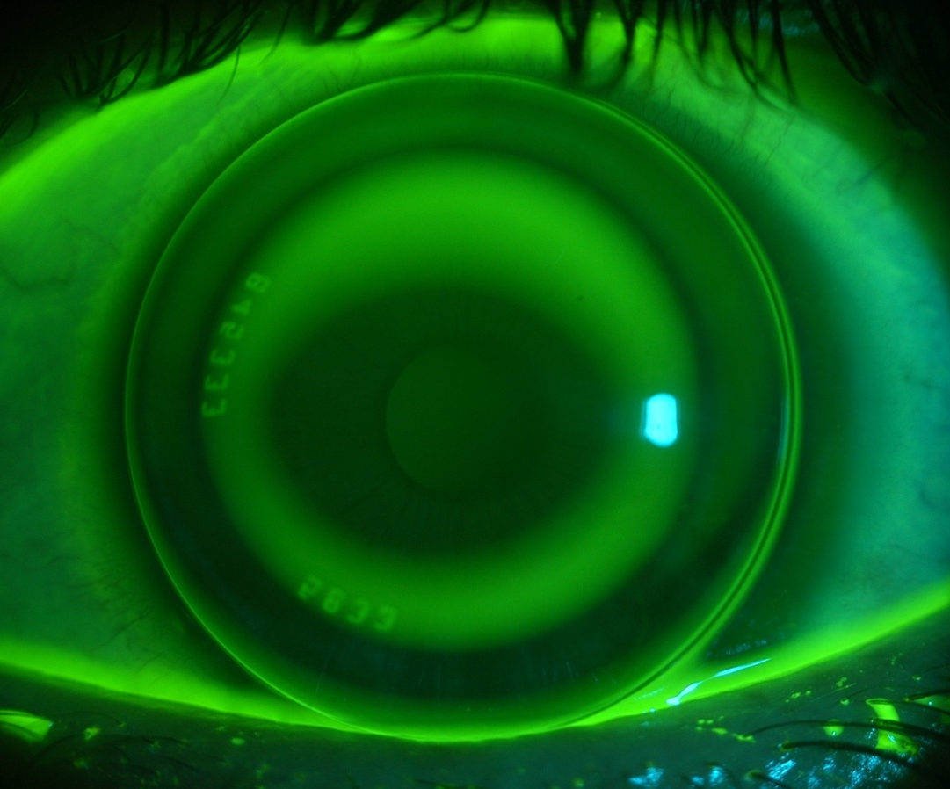
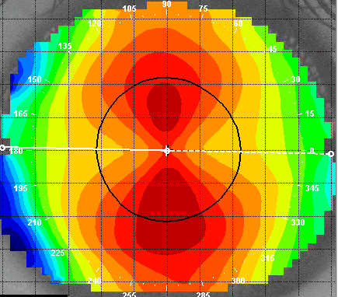

Slide 22
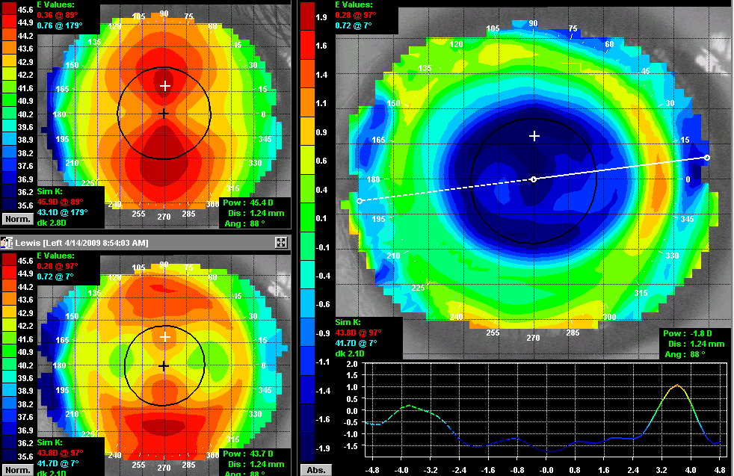

Slide 23

Имеют FDA без возрастных ограничений и могут применяться у детей!
Благодаря высокой газопроницаемости и технологии Proximity Control Technology™ линзы Парагон имеют FDA разрешение на применение у детей.
Это особенно актуально в условиях растущего интереса к ортокератологии как методу стабилизации близорукости у детей.

Slide 24
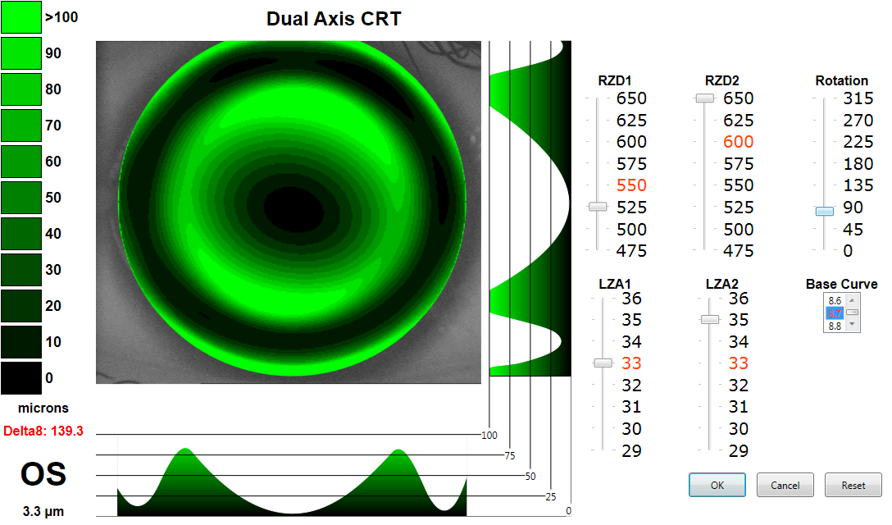
Software Design for CRT® Dual Axis
CZM 9000, Medmont, Oculus, Keratron, Tomey, Pentacam

Slide 25
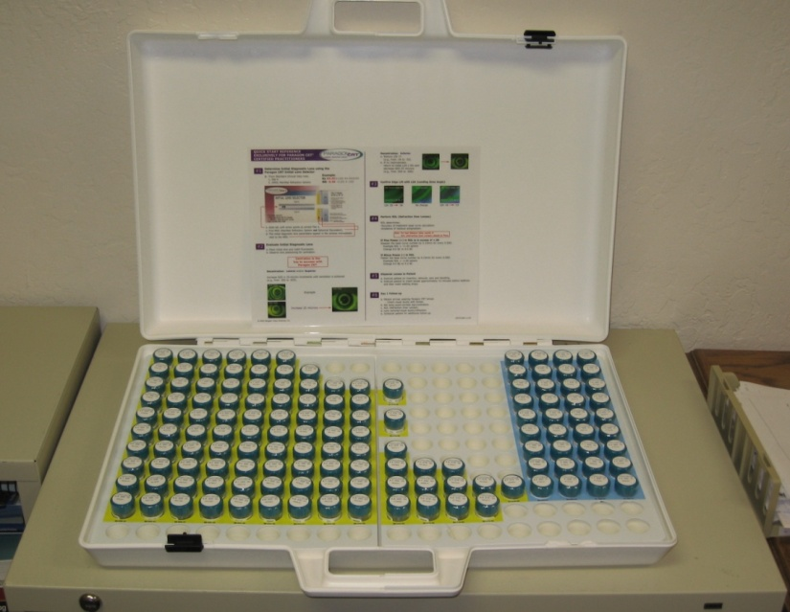
Принцип подбора линз
«здесь и сейчас» из набора.
Набор обеспечивает подбор 80% (расширен. – до 95%) пациентов с близорукостью от (-)0.5 до (-)6.0
В 98% максимальный лечебный эффект наблюдается к 14 дню.

Slide 26

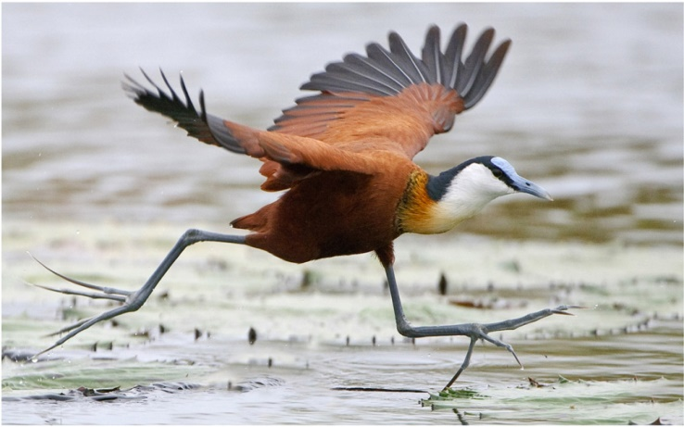
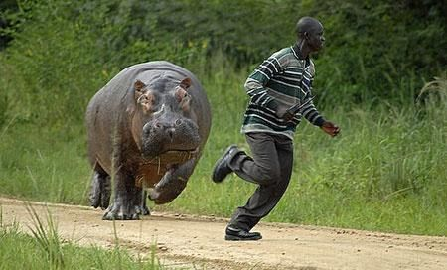
Отлаженная дистрибьюторская сеть,
гарантия быстрого выполнения заказа.
ООО OASIS-S
Тел +380675515002
www.oasis-s.com.ua
oasis-s@ukr.net

Slide 27
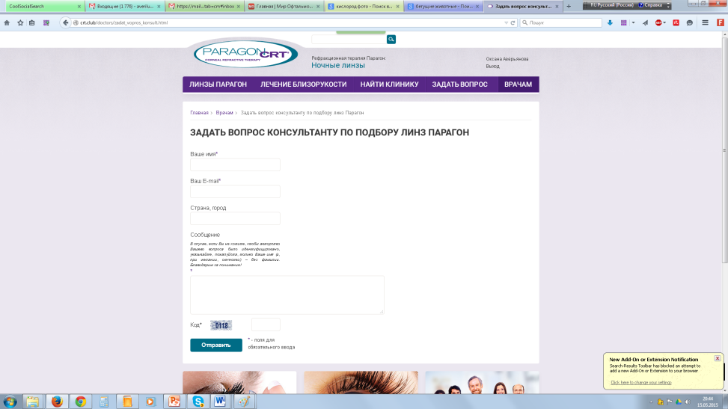
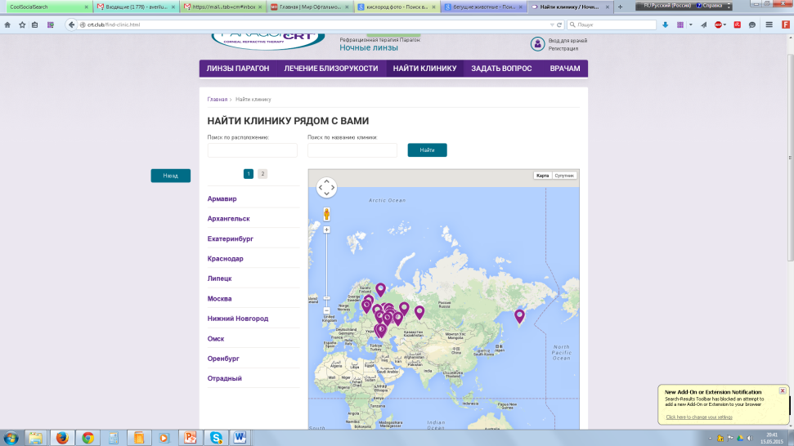
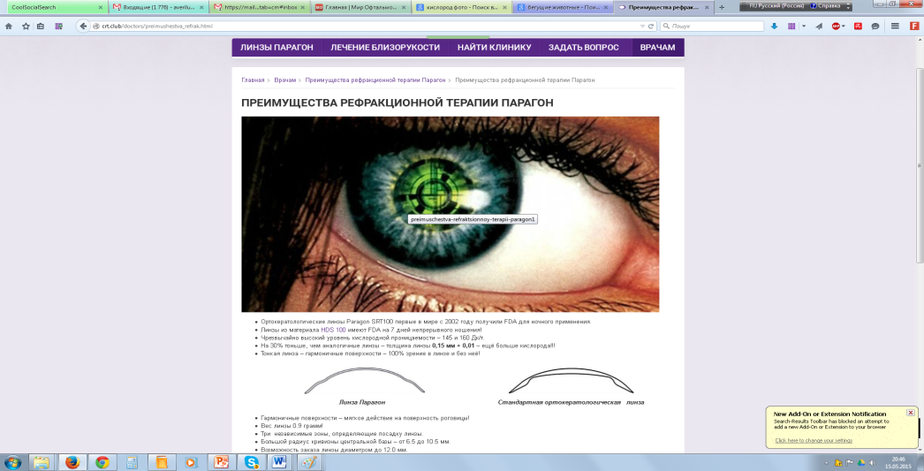
Рекламная поддержка – сайт CRT.CLUB
Возможность получить профессиональную консультацию on-line в течение 24 часов - сайт CRT.CLUB

Slide 28
Спасибо за внимание.

